Slide 1
LEY DE CONVIVENCIA ESCOLAR
GUÍAS PARA EL APOYO A LA IMPLEMENTACIÓN
María Fernanda Campo Saavedra
Ministra de Educación Nacional
Bogotá DC Marzo 13 de 2014

Slide 2
POLÍTICA DE CALIDAD DE LA EDUCACIÓN 2010-2014
Una educación de calidad es aquella que forma mejores seres humanos, ciudadanos con valores éticos, respetuosos de lo público, que ejercen los derechos humanos y conviven en paz.
Una educación que genera oportunidades legítimas de progreso y prosperidad para ellos y para el país.
Una educación competitiva, que contribuye a cerrar brechas de inequidad, centrada en la institución educativa y en la que participa toda la sociedad.

Slide 3
Política de Calidad:
    Formación para la Ciudadanía
    Transformación de la Calidad Educativa:
    Desarrollo de Competencias Básicas
    Fomento de la Calidad para la Equidad
    Formación docente para la calidad de la educación
    Aseguramiento de la Calidad Educativa

Slide 4

Formar para la ciudadanía supone que los niños y jóvenes cuenten con CAPACIDADES para:
Expresar, discutir y disentir pensamientos, ideas, sentimientos, con argumentos claros, reconociendo y respetando otras formas de pensar, sentir y actuar.
Ejercer plenamente sus derechos y cumplir con sus deberes, tomar decisiones autónomas, informadas y responsables frente a esos derechos en cualquier ámbito de su vida.
Proteger su bienestar y el de otros; que entiendan la dinámica de la naturaleza y valoren y defiendan los recursos naturales.
Construir ambientes propicios para su desarrollo integral.

Slide 5

ESTRATEGIAS COLOMBIA
PROGRAMAS TRANSVERSALES
Educación para el ejercicio de los Derechos Humanos
Educación para la Sexualidad y la Construcción de Ciudadanía
Educación Ambiental
Educación
en Seguridad Vial
Educación Económica y Financiera
Estilos de Vida Saludable
PROGRAMA PARA EL DESARROLLO DE COMPETENCIAS CIUDADANAS

Slide 6
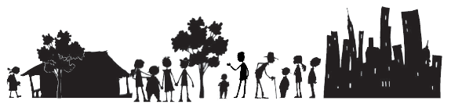
La formación para la ciudadanía debe ocurrir en todos los espacios de la escuela de manera transversal, permanente, intencional y sistemática

Slide 7
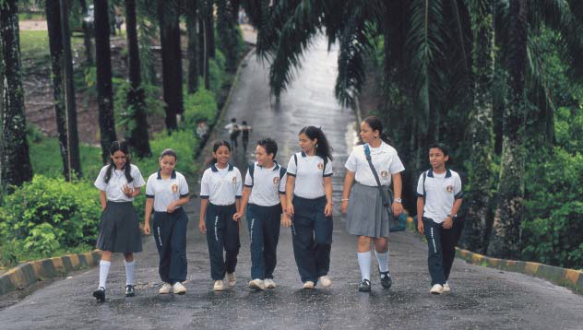
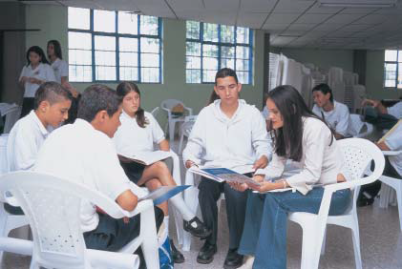
LOGROS METAS PLAN SECTORIAL
100% secretarías de educación fortalecidas para la implementación de proyectos y programas
10.500 establecimientos educativos implementan proyectos y programas transversales que desarrollan competencias ciudadanas.

Slide 8
LOGROS METAS PLAN SECTORIAL
EVALUACIÓN Y SEGUIMIENTO AL
DESARROLLO DE COMPETENCIAS CIUDADANAS
Colombia lidera el Sistema Regional de Evaluación y Desarrollo de Competencias Ciudadanas –SREDECC, en el que participan México y Costa Rica.
A partir del año 2012, se incluye en las pruebas SABER de los grados 5º y 9º y en las pruebas SABER 11º y SABER PRO la evaluación en competencias ciudadanas.

Slide 9
EVALUACION NACIONAL COMPETENCIAS CIUDADANAS PRUEBAS SABER
5º Y 9º

Slide 10
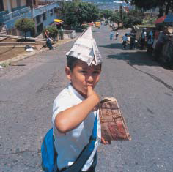
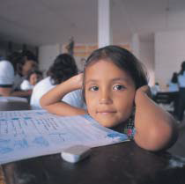
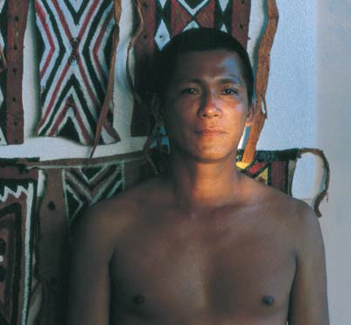
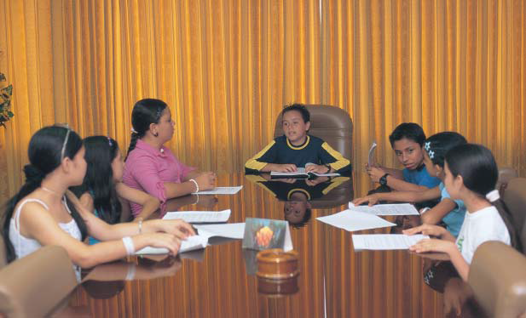
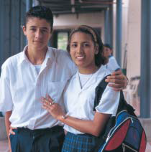
LOGROS METAS PLAN SECTORIAL
Competencias Ciudadanas PRUEBAS SABER 5º y 9º
La prueba de competencias ciudadanas aplicadas a los estudiantes de 5º y 9 grado evalúa dos aspectos:
  Pensamiento ciudadano
  Acciones y actitudes ciudadanas

Slide 11
AMBITOS Y COMPETENCIAS PRUEBA DE ACCIONES Y ACTITUDES CIUDADANAS
Ámbitos de la ciudadanía | Tipos de competencias ciudadanas |  |  | Ambientes escolares
 | Emocionales | Integradoras
 |  | Acciones | Actitudes
Convivencia y paz | Empatía frente al maltrato | Roles de la intimidación escolar* Tipos de agresión* | Actitudes hacia las justificaciones para el uso de la agresión | Percepción de inseguridad en el colegio*
Participación y responsabilidad democrática |  |  | Actitudes hacia la corrupción Actitudes hacia la amenazas sobre las democracia Actitudes hacia el incumplimiento de la ley Actitudes hacia el gobierno escolar y la participación estudiantil | Oportunidades de participación en el colegio
Pluralidad, identidad y valoración de las diferencias |  |  | Actitudes hacia la diversidad* Actitudes hacia los roles de género

Slide 12
Resultados
Ámbito: convivencia y paz

Slide 13
Roles de la intimidación escolar
Agresión repetida y sistemática que ejerce una o varias personas contra alguien que usualmente no sabe cómo defenderse. Reporte de víctima, intimidador y observador.
Roles de la intimidación escolar, 5o. grado
Roles | Colombia | Oficiales urbanos | Oficiales rurales | No oficiales | Niñas | Niños
Víctima | 37,6% | 39,6% | 32,8% | 37,4% | 35,4% | 39,8%
Intimidador | 21,5% | 22,1% | 20,1% | 21,5% | 16,9% | 26,0%
Observador | 54,3% | 56,1% | 45,5% | 60,3% | 51,8% | 56,6%

Slide 14
Roles de la intimidación escolar, 9o. grado
Roles | Colombia | Oficiales urbanos | Oficiales rurales | No oficiales | Niñas | Niños
Víctima | 30,9% | 30,7% | 31,6% | 31,0% | 30,6% | 31,1%
Intimidador | 22,1% | 22,2% | 18,7% | 25,0% | 17,7% | 26,9%
Observador | 65,0% | 65,9% | 54,5% | 71,4% | 62,5% | 67,9%

Slide 15
Tipos de agresión escolar
Indagan por la frecuencia con la que los estudiantes afirman haber sido víctimas de acciones que tienen una clara intención de causarles daño. Pueden presentarse de diversas formas: agresión física (patadas, puños o golpes, entre otros), agresión relacional (daño sobre las relaciones personales, como inventar chismes o excluir) y agresión verbal (insultos o burlas).
Tipos de agresión escolar, 5o. grado
Tipos | Colombia | Oficiales urbanos | Oficiales rurales | No oficiales | Niñas | Niños
Física | 27,5% | 29,4% | 22,6% | 27,6% | 20,3% | 34,6%
Verbal | 47,6% | 49,9% | 42,3% | 46,9% | 46,3% | 48,9%
Relacional | 34,7% | 36,5% | 30,7% | 34,1% | 31,4% | 38,1%

Slide 16
Tipos de agresión escolar, 9o. grado
Tipos | Colombia | Oficiales urbanos | Oficiales rurales | No oficiales | Niñas | Niños
Física | 18,3% | 18,3% | 14,6% | 21,9% | 12,2% | 25,3%
Verbal | 33,4% | 32,9% | 34,0% | 34,4% | 32,4% | 34,5%
Relacional | 14,6% | 15,2% | 14,3% | 12,1% | 11,9% | 17,6%

Slide 17
Resultados
Ámbito: participación y responsabilidad democrática

Slide 18
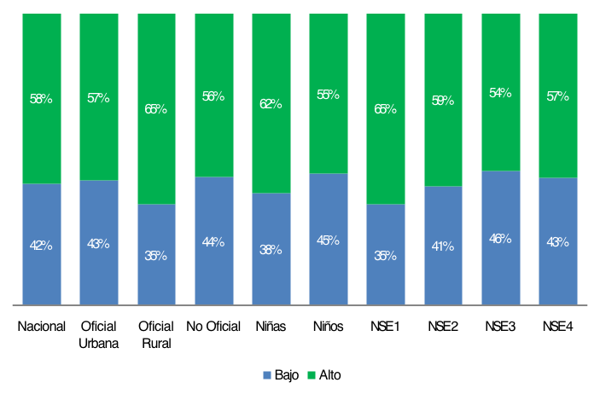
Actitudes hacia el gobierno escolar y la participación estudiantil, 9° grado
Muestra qué tan de acuerdo están los estudiantes con creencias negativas sobre la efectividad del gobierno estudiantil y los mecanismos de participación en la escuela.
Esta escala se construyó a partir de preguntas sobre el grado de acuerdo de los estudiantes con afirmaciones que indican que el gobierno escolar y la participación estudiantil no conducen a cambios o son de poca utilidad para los estudiantes:
“El gobierno escolar es una pérdida de tiempo”
“La participación estudiantil no cambia nada en el colegio”.
* Diferencias significativas entre los establecimientos oficiales urbanos y rurales y género
En el nivel bajo se ubican los estudiantes que tienen una actitud negativa hacia el gobierno escolar y la participación estudiantil.

Slide 19
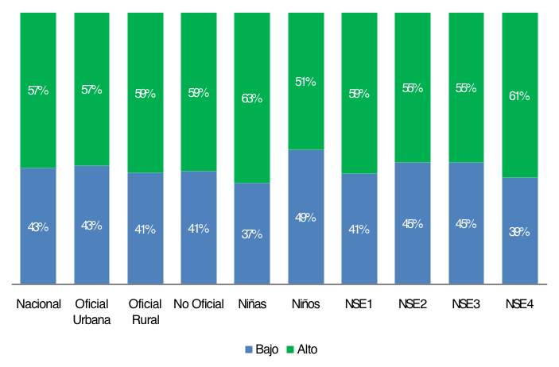
Actitudes hacia el incumplimiento de la ley,
9° grado
Muestra qué tan de acuerdo están los estudiantes con razones y argumentos que se usan para justificar el incumplimiento de la ley, haciéndolo parecer como algo aceptable bajo ciertas condiciones.
Esta escala se construyó a partir de preguntas sobre el grado de aceptación de los estudiantes con afirmaciones en las cuales se presentan razones que justifican el hecho de desobedecer una ley, como por ejemplo:
“Está bien incumplir una ley si se está buscando resolver problemas sociales (pobreza, desigualdad, etc.)”.
“Está bien incumplir una ley para proteger a un amigo”.
“Está bien incumplir una ley si es la única forma de ganar dinero”.
* Diferencias significativas por género
En el nivel bajo se ubican los estudiantes que demuestran algún nivel de acuerdo con afirmaciones que presentan situaciones y razones que justifican el incumplimiento de la ley, haciéndolo parecer como algo aceptable bajo ciertas situaciones.

Slide 20
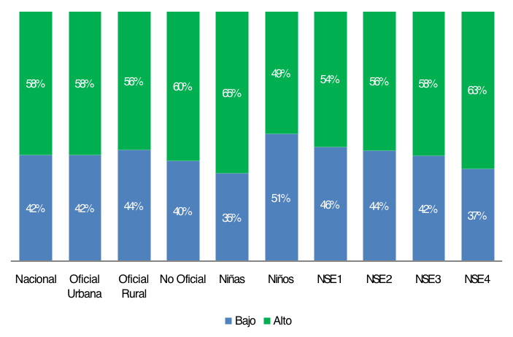
Actitudes hacia la corrupción, 9° grado
Se refiere al grado de aceptación de razones y argumentos que se usan para justificar actos de corrupción, en los cuales alguien aprovecha su posición de poder para obtener un beneficio personal.
Esta escala se construyó a partir de preguntas sobre el grado de acuerdo de los estudiantes con afirmaciones como:
“Si un funcionario del gobierno tiene un salario muy bajo, está bien que acepte dinero a cambio de realizar un trámite”.
“Si las propuestas de un candidato son buenas, está bien que ofrezca regalos a cambio de que voten por él”.
“Si uno necesita un documento con mucha urgencia, está bien darle dinero a un empleado público para conseguirlo rápidamente”.
* Diferencias significativas por género y entre NSE 3 y NSE4
En el nivel bajo se ubican los estudiantes que demuestran algún nivel de acuerdo con afirmaciones que presentan situaciones y razones que justifican actos de corrupción.

Slide 21
Resultados
Ámbito: pluralidad, identidad y valoración de las diferencias

Slide 22
Percepción sobre la discriminación en el colegio, 5° grado
Esta escala da cuenta de la exposición de los estudiante a ambientes donde se discriminan a otras personas por tener condiciones o identidades diferentes.
Se construyó a partir de preguntar la frecuencia con la que los estudiantes observan a sus compañeros discriminar a otros, por ejemplo:
“¿Cuántos de tus compañeros rechazan a otras personas por su aspecto físico (por ejemplo, por llevar gafas, por ser muy delgado, etc.)?”
“¿Cuántos de tus compañeros rechazan a otras personas por su color de piel?”
“¿Cuántos de tus compañeros rechazan a otras personas por parecer poco inteligentes?”
* Se presentan diferencias significativas en todos los niveles de comparación.
En el nivel bajo se ubican los estudiantes que afirman que sus compañeros discriminan a otros.

Slide 23
Aporte de las Pruebas para el desarrollo de la Ruta de Atención Integral
Son un insumo para la lectura de contexto en el establecimiento educativo.
Brindan información que permite orientar el desarrollo de los componentes de promoción y prevención.
Orientan el mejoramiento de estrategias que promuevan la construcción de ambientes democráticos de aprendizaje.
Orientan el diseño de estrategias intersectoriales que permitan el desarrollo cotidiano de las competencias ciudadanas.
PROMOCIÓN
PREVENCIÓN
SEGUIMIENTO
ATENCIÓN

Slide 24
LOGROS
Sistema Nacional de Convivencia Escolar

Slide 25

LEY 1620 DE 2013
“Por la cual se crea El Sistema Nacional de Convivencia Escolar y Formación para el Ejercicio de los Derechos Humanos, la Educación para la Sexualidad y la Prevención y Mitigación de la Violencia Escolar”
OBJETIVO
Contribuir a la formación de ciudadanos activos que aporten a la construcción de una sociedad democrática, participativa, pluralista e intercultural

Slide 26



        Reglamentación Ley
        de Convivencia
Fase II
Revisión y consulta
Encuentros Regionales
julio 15 a agosto 5 de 2013
Fase I
Etapa de redacción
abril 2 a julio 15 de 2013
Fase IV
Acompañamiento para la implementación de la ley y su decreto reglamentario a las SE y a las IE
Septiembre de 2013 – julio de 2014
Fase III
Etapa de expedición
Decreto Reglamentario
11 de septiembre 2013 “Semana por la Paz”

Slide 27



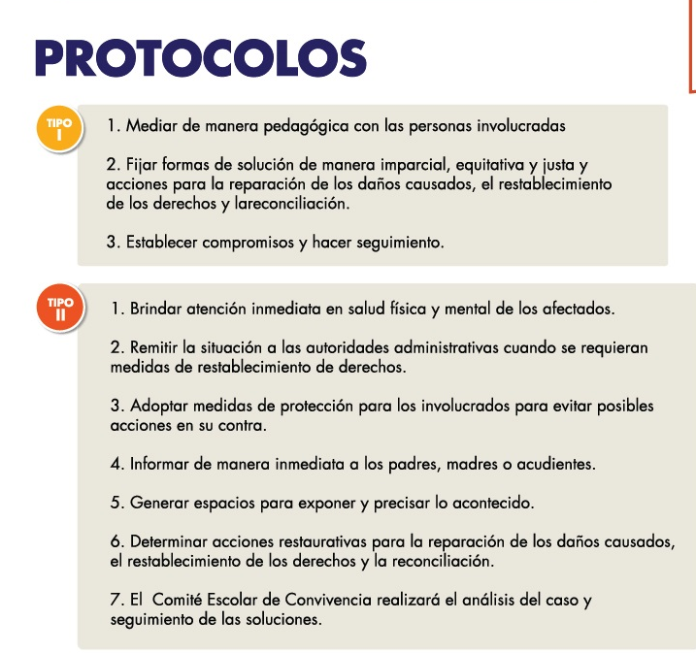
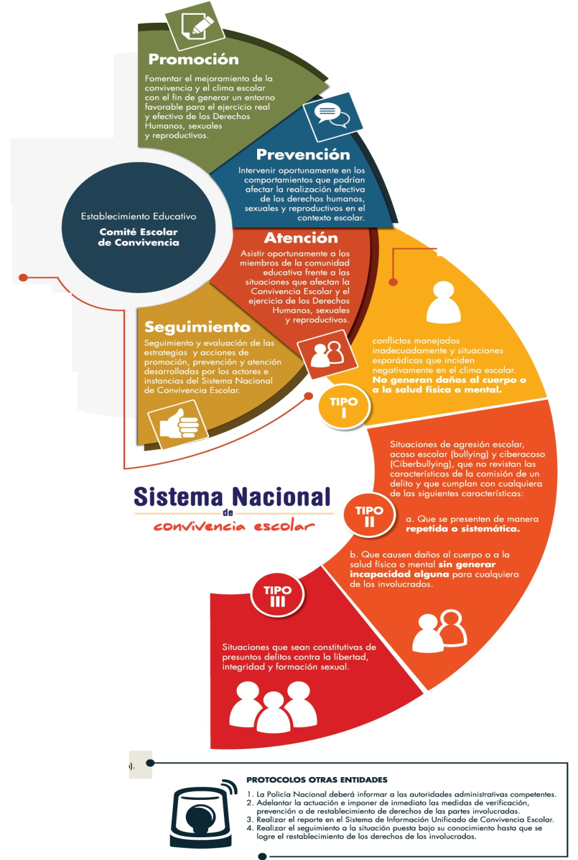
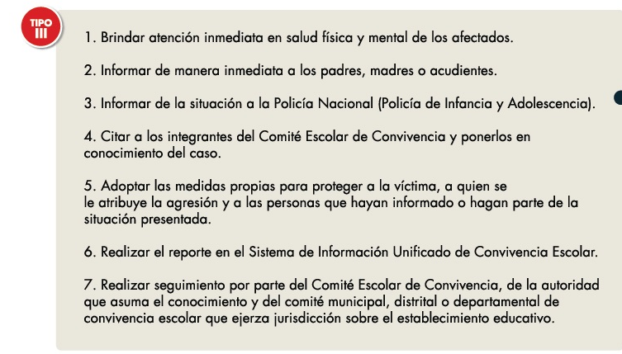
Ley 1620 De 2013

Slide 28

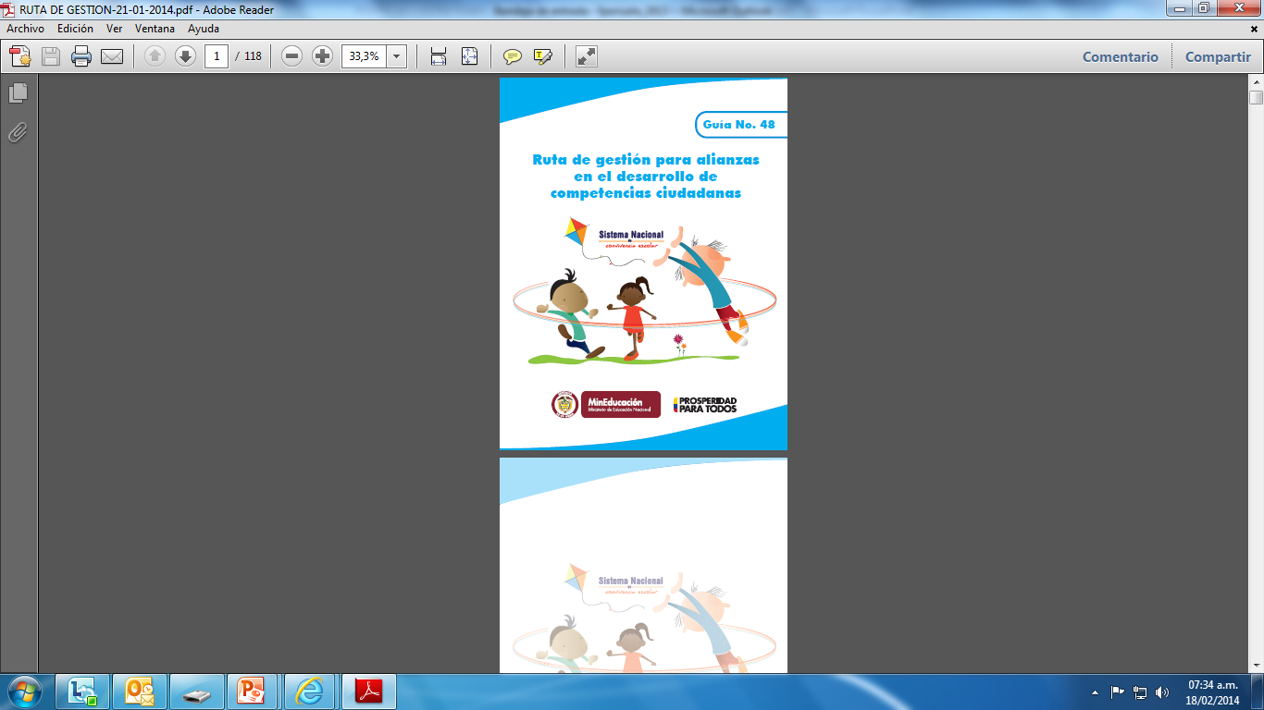
MATERIALES
LEY 1620 DE 2013
Guía 48: Ruta de gestión para alianzas en el desarrollo de competencias ciudadanas
Guía 49: Guías pedagógicas para la convivencia escolar. Ley 1620 de 2013 - Decreto 1965 de 2013

Slide 29

Estructura Guías
Guía 49
Manual de Convivencia
Ruta de Atención Integral para la Convivencia Escolar
¿Qué puedo hacer para fortalecer la convivencia escolar?
Convivencia y Derechos Sexuales y Reproductivos en la escuela
Guía 48
Alianzas para el desarrollo de competencias
ciudadanas

Slide 30



1. Manual de Convivencia
Protocolos Actualizando el manual de convivencia
Ejercicios Participativos Acontecimiento
pedagógico
Definición convivencia y manual de convivencia
Glosario

Slide 31
2. Ruta de Atención
Ruta de Atención
¿Qué es?
Definición de ruta
4 componentes
(promoción, prevención, atención, seguimiento)
¿Cómo participa la comunidad educativa?
¿Cuáles son las actividades?
¿Qué se necesita?
¿Cómo se hace?

Slide 32
3. ¿Qué puedo hacer para fortalecer la convivencia escolar?
Corresponsabilidad
DENTRO Y FUERA DE LA ESCUELA
Estudiantes
Familias
Docentes
Directivas docentes
Fortalecimiento de la convivencia escolar

Slide 33



4. Convivencia y Derechos Sexuales y
Reproductivos en la escuela
¿Cómo se entienden los DHSR en el contexto de la convivencia escolar’
¿Qué conceptos básicos son necesarios para comprender las situaciones de vulneración de los DHSR?
¿Qué hacer frente a vulneración de los DHSR en el contexto de la convivencia escolar?

Slide 34
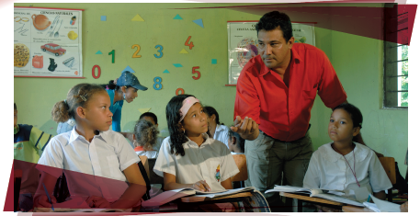
LA IMPLEMENTACIÓN EN CIFRAS

Slide 35
EL RETO QUE NOS PROPUSIMOS
SE | 94
Total Establecimientos | 22.937
Establecimientos Oficiales | 13.126
Establecimiento No Oficiales | 9.811
Total Sedes | 53.591

Slide 36
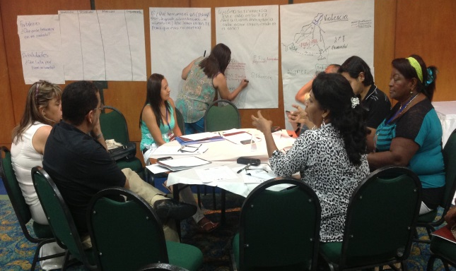
Avances en la implementación
Se han realizado 30 de 94 encuentros con SE
San Andrés, Soacha, Villavicencio, Meta, Mosquera, Sabaneta, Popayán, Putumayo, Risaralda, Bucaramanga, Cali, Dosquebradas, La Guajira, Casanare, Cauca, Ciénaga, Riohacha, Tunja, Piedecuesta, Ibagué, Barrancabermeja, Buga, Maicao, Sogamoso, Tolima, Boyacá, Magdalena, Pitalito, Uribía y Cordoba
31% de las SE han participado y adelantado el proceso en coordinación con el MEN

Slide 37
Avances en la implementación
Total Establecimientos | 5.248 | 27%
Establecimientos Oficiales | 2.676
Establecimiento No Oficiales | 2.572
Total Sedes | 16.643 | 36%

